Slide 1

اساسيات السلامة والصحة المهنية في اماكن العمل
د. حازم محمد

Slide 2
اساسيات السلامة والصحة المهنية في اماكن العمل
مخرجات الدورة:
التعرف على ماهية السلامة المهنية والمخاطر التي يتعرض لها العاملين.
تطبيق احتياطات السلامة في مواقع العمل.
الشهادة والتأهل لاختبارات السلامة .
الحصول على الدورة وملفات.

Slide 3
الخلفية التاريخية
بدأت الثورة الصناعية في أوروبا وانتقل الفلاحون بكثرة إلى المدن حيث الصناعة هاربيين من الاستعباد الذي كانوا يواجهونه من الإقطاعيين بدأت تظهر حوادث كثيرة تؤدي إلى اصابة هؤلاء المهاجرين الذين ليست لهم معرفة بالصناعة واخطارها، وكانت المصانع تعج بمختلف أنواع المخاطر

Slide 4
الاطار القانوني
أصدرت ألمانيا قانوناُ في عام1882 يلزم أصحاب األعمال بالتأمين ضد حوادث العمل التي تصيب األفراد.
المملكة العربية السعودية
يوضح نظام العمل السعودي في بابه الثامن الأحكام الخاصة بسلامة العمال، ووقايتهم، ورعايتهم الصحية والاجتماعية.
- حيث وضع قواعد خاصة بالحماية الوقائية من الأخطار والأمراض المهنية في نظام العمل، الصادر بالمرسوم الملكي رقم (م/٥١ ( وتاريخ ٢٣/٨/١٤٢٦هـ، وتعديلاته،
- ولائحة خاصة بإدارة السلامة والصحة المهنية الصادرة بقرار وزير العمل والتنمية الاجتماعية رقم ١٦١٢٣٨ وتاريخ ١٠/٨/١٤٣٩هـ،
- أنشأ مجلس وطني للسلامة والصحة المهنية بقرار من مجلس الوزراء بتاريخ ٨/٢/٢٠٢٢ ،
كما وضع قواعد تفصيلية خاصة بالتعويض عن هذه الحوادث والإصابات والأمراض المهنية واردة في نظام التأمينات الاجتماعية الصادر بالمرسوم الملكي رقم (م/٣٣ (وتاريخ ٣/٩/١٤٢١هـ.
دليل جامعة تبوك https://www.ut.edu.sa/ar/administration/Agency/

Slide 5
مفهوم وأهداف السلامة والصحة المهنية في اماكن العمل
تعريف السلامة في مكان العمل
الفرق بين الصحة العامة والصحة المهنية
إطار عمل السلامة في مكان العمل
فوائد السلامة في مكان العمل
انواع المخاطر

Slide 6
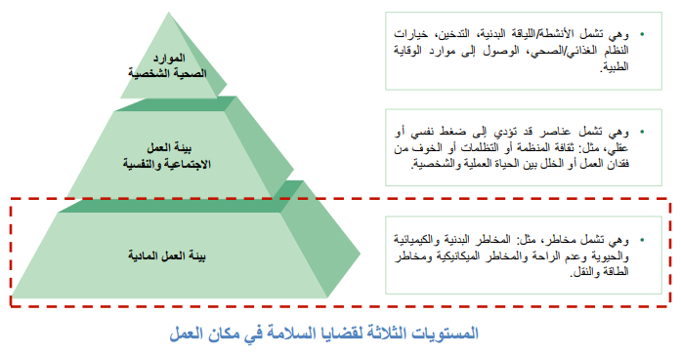
تعريف السلامة في مكان العمل
تعريف السلامة في مكان العمل بأنها عملية إدارة المخاطر بهدف الحفاظ على موظفي المؤسسة وضمان سالمتهم بشكل دائم. وتُسهم هذه العملية في الوقوف على جميع المخاطر الموجودة في مكان العمل، ومن ثم ترتيب أولويتها وذلك للحد منها والسيطرة عليها.

Slide 7
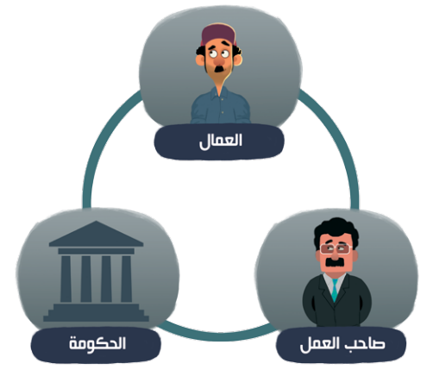
الفرق بين الصحة العامة والصحة المهنية
الصحة العامة لها وسائل عامة على مستوى المجتمع واألفراد والجماعات، أما الصحة المهنية فهي تختلف من مهنة إلى أخرى حسب طبيعة العمل
الغرض: حماية الانسان، وحماية المنشأة -المعدات والخامات والمنتجات-
الاطراف المعنية: شركاء الانتاج الثالثة -صاحب العمل(توفير بيئة عمل مناسبة) -الدولة(التشريع-متابعة التنفيذ.)-العامل (الحفاظ على حياته-الحفاظ على معداته ووسائل الانتاج)

Slide 8
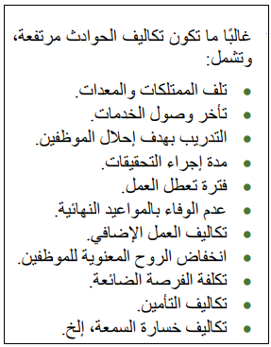
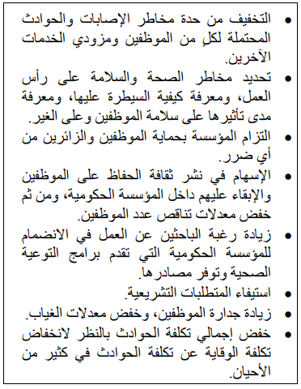
فوائد السلامة في مكان العمل

Slide 9

اهداف السلامة في مكان العمل

Slide 10
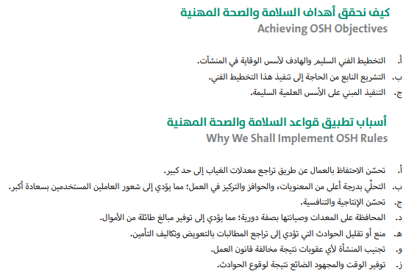
اهداف السلامة في مكان العمل

Slide 11
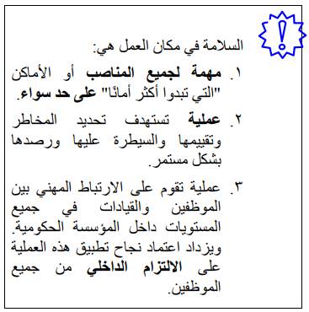
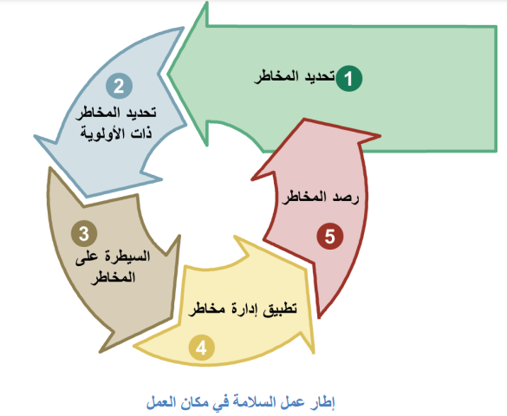
إطار عمل السلامة في مكان العمل

Slide 12
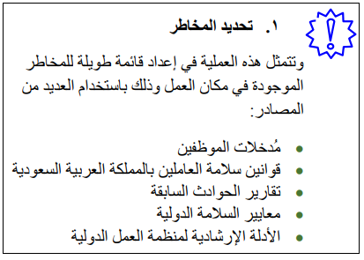
إطار عمل السلامة في مكان العمل

Slide 13
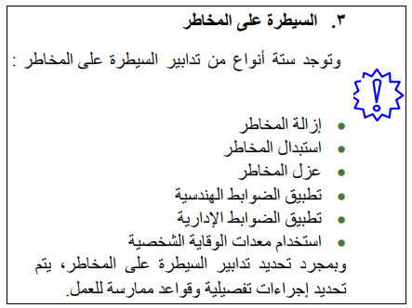
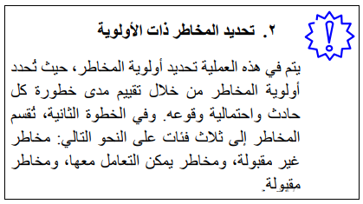
إطار عمل السلامة في مكان العمل

Slide 14
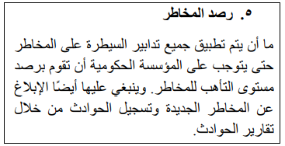
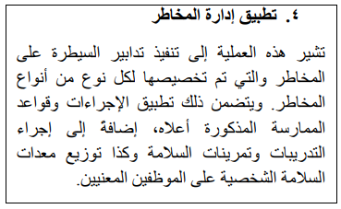
إطار عمل السلامة في مكان العمل

Slide 15
المخاطر
مصدر المخاطر
جوانب العمل
    مثل بالماكينات المختلفة والعمل مع المعدات والاألات الكهربائية وأوضاع العمل (الجلوس، الوقوف، الوصول إلى أو مناولة الأشياء) ومدى إختلاف وتنـوع مهـام العمل.
الأنشطة غير الروتينية
    مثل الصيانة والإصلاح أو التنظيف – يمكن أن تكون تلك الأنشطة أكثر خطورة من الأنشطة الروتينية
الظروف الطارئة
    مثل انقطاع التيار الكهربائي أو حالات الطوارئ وكيفيـة تأثيرها على إجراءات السيطرة على المخاطر.
صاحب النشاط والعاملين
    عاملين من صغار السن، والعاملين من غير ذوي الخبرة، والإختلافات بالنسبة للنوع الإجتماعي وخلافه.

Slide 16
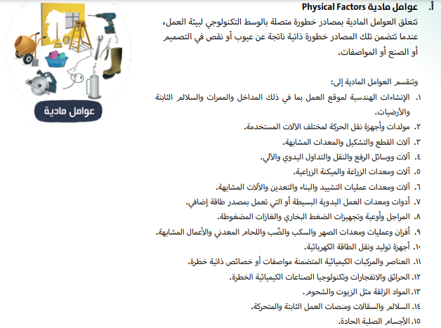
2. العوامل المحددة لمخاطر بيئة العمل

Slide 17
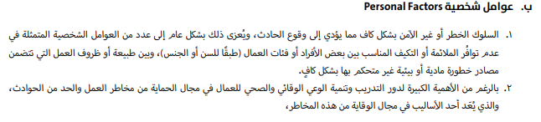
2. العوامل المحددة لمخاطر بيئة العمل

Slide 18
  3. تصنيف وانواع المخاطر
  يجب تصنيفها في فئات مختلفة مبنية على طبيعة هذه المخاطر
المخاطر الشخصية:
وهي تلك المخاطر التي يتعرض لها الأفراد والتي ينتج عنها إصابات شخصية كالحروق أو الاختناقات مما يتطلب توفير وسائل الإنقاذ والإسعاف والنجاة والتأكد من عملها وجاهزيتها.
المخاطر التدميرية:
وهو ما تخلفه الحرائق من تدمير للمنشآت والمباني، وقد تختلف الشدة التدميرية للمبنى تبعاً لما يحتويه من: السكان، أو الأثاث، أو المواد القابلة للاشتعال، أو الانفجار إلى جانب ما يمثله المبنى ذاته من قيمة مادية، أو معنوية، أو تراثية.
المخاطر المحيطية:
هي تلك المخاطر التي تهدد الأماكن المجاورة والقريبة من محيط المكان الذي نشأ فيه الحريق وبخاصة إذا كان ثمة مواد قابلة للاشتعال والانفجار مما يساعد على انتشارها ووصول الحرارة وامتداد لهب الحريق إلى تلك الأماكن المجاورة، ولهذا فعند إنشاء مواقع خاصة تتسم بالخطورة، مثل: محطات الوقود، ومخازن المواد الكيماوية، أو الغازية، أو أية مواد قابلة للاشتعال أو الانفجار يراعى أن تكون بعيدة عن الأحياء السكنية المأهولة لتكون بمنأى عن مخاطرها المحتملة.

Slide 19
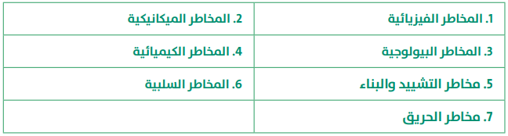
  3. تصنيف وانواع المخاطر
  يجب تصنيفها في فئات مختلفة مبنية على طبيعة هذه المخاطر

Slide 20
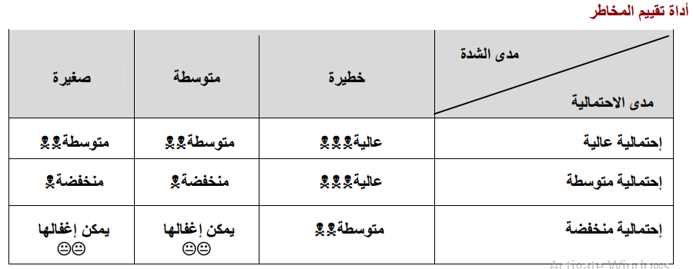
  3. تقییم وانواع المخاط

Slide 21
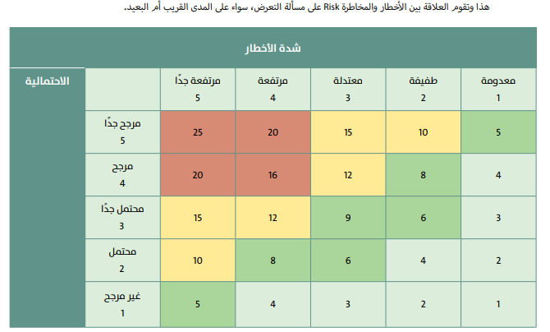

Slide 22
  3. تصنيف وانواع المخاطر
  يجب تصنيفها في فئات مختلفة مبنية على طبيعة هذه المخاطر

Slide 23
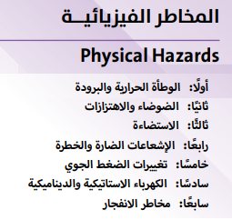

Slide 24
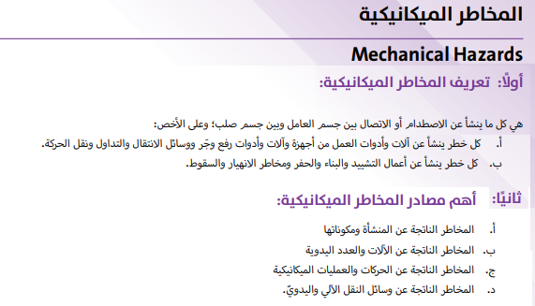
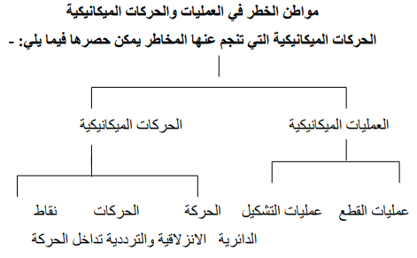

Slide 25
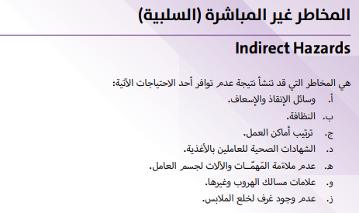

Slide 26
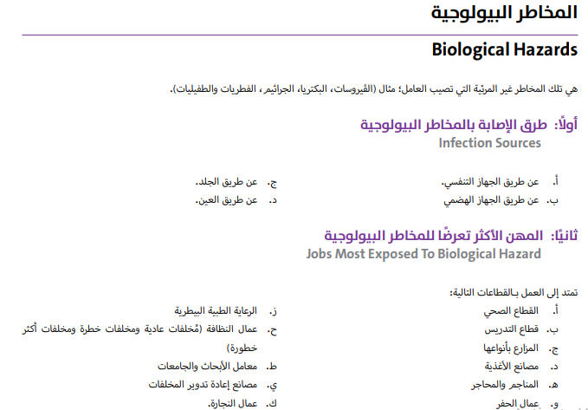

Slide 27
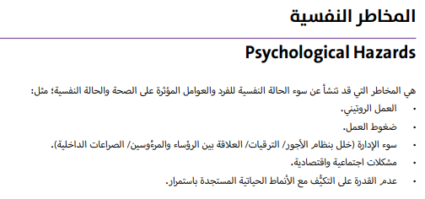

Slide 28


Slide 29
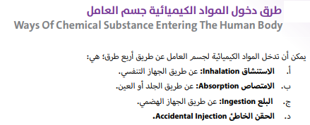
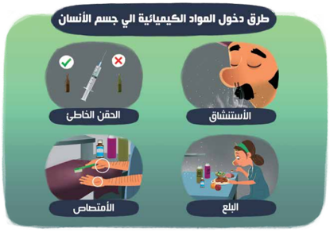

Slide 30
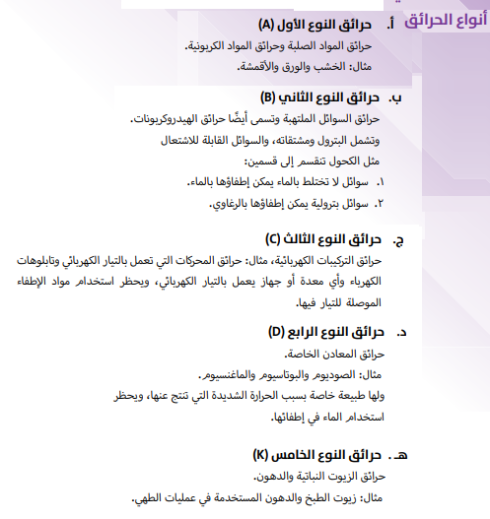
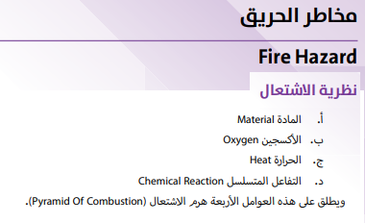

Slide 31

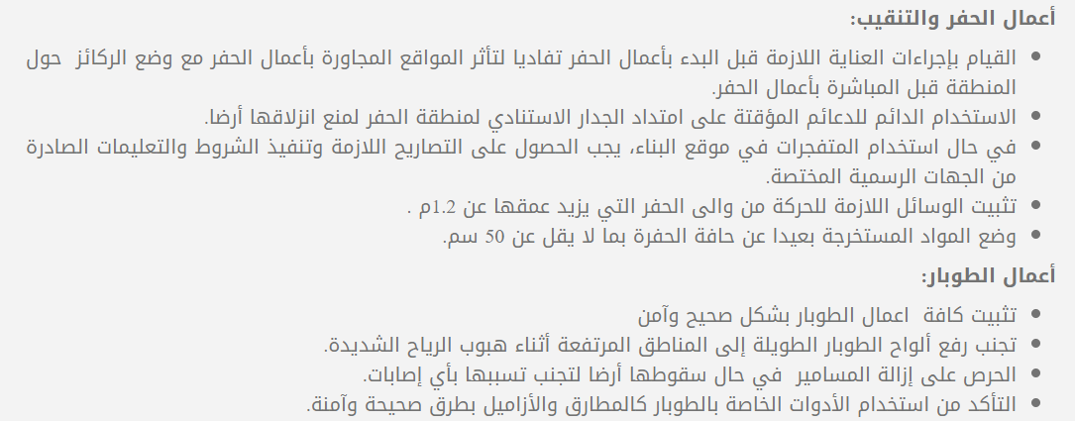

Slide 32
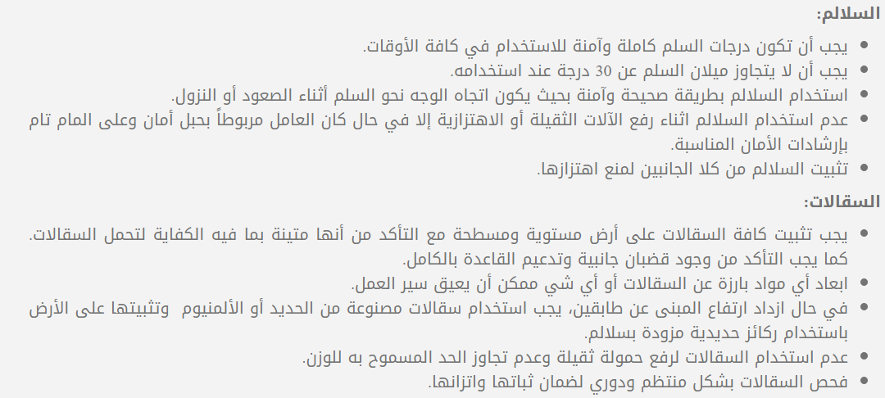

Slide 33
